Slide 1



ВЫПУСКНАЯ КВАЛИФИКАЦИОННАЯ РАБОТА «Разработка информационного пространства для подбора автомобилей» ВКР №09.02.07.21.4.2.19
Работу выполнил:
обучающийся 21ИСП2 группы
Лавров Леонид Сергеевич
Руководитель:
Силина Александра Андреевна
Пермь, 2025

Slide 2
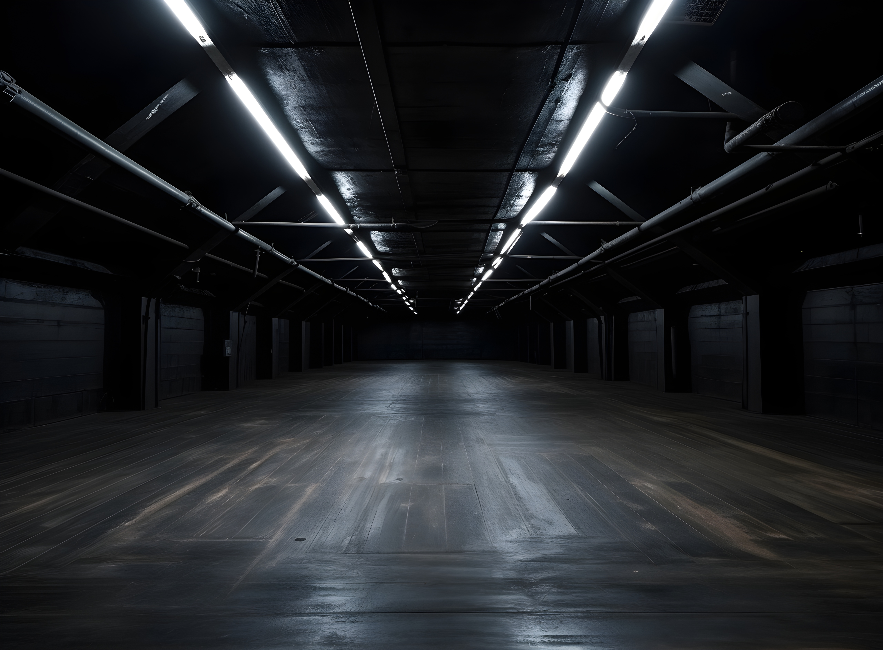
Актуальность
Проблема: Сложность подбора автомобиля из-за множества параметров (марка, модель, год, пробег, цена).
Решение: Веб-приложение «AutoSmart» для удобного поиска и сравнения автомобилей.
Актуальность:
Рост популярности онлайн-сервисов.
Потребность в интуитивном интерфейсе и актуальных данных.
Потенциал привлечения пользователей.
Значимость: Упрощение процесса выбора автомобиля и продвижение платформы.

Slide 3
Цель
Цель работы: Разработка информационного пространства для подбора автомобилей с использованием современных технологий (React, TypeScript, Node.js, MongoDB).

Slide 4
Задачи
Задачи:
Провести анализ технологий для создания веб-приложений.
Определить ключевые характеристики разработки веб-приложений.
Изучить существующие платформы для подбора автомобилей.
Спроектировать структуру веб-приложения.
Реализовать функциональное веб-приложение «AutoSmart».

Slide 5
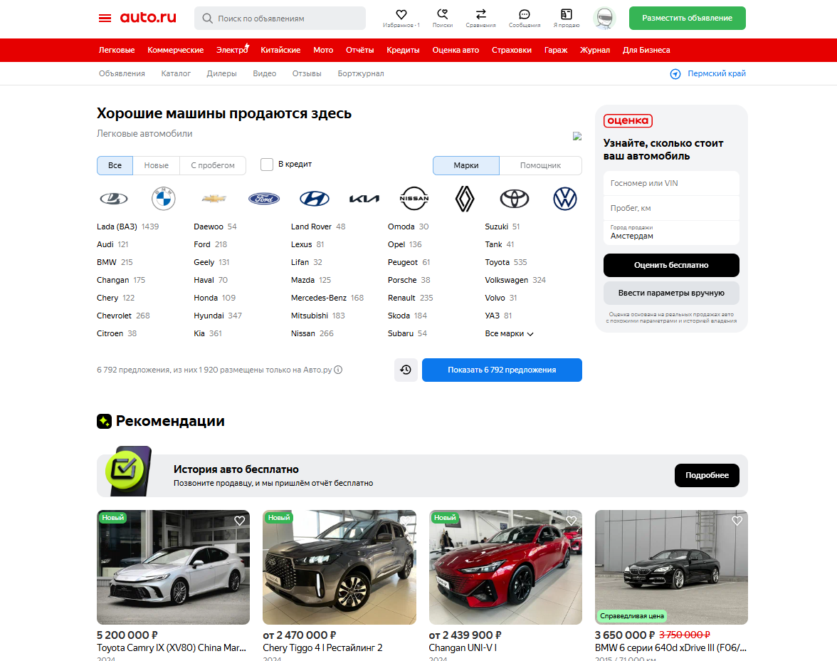
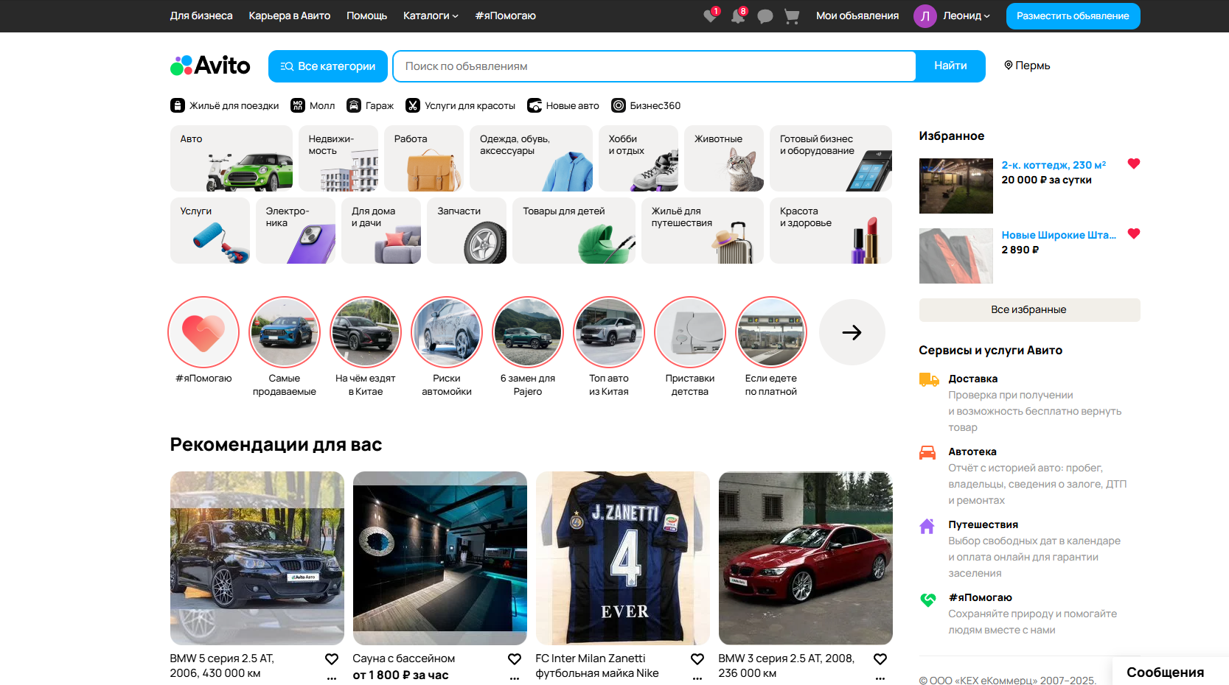
Предпроектный анализ

Slide 6
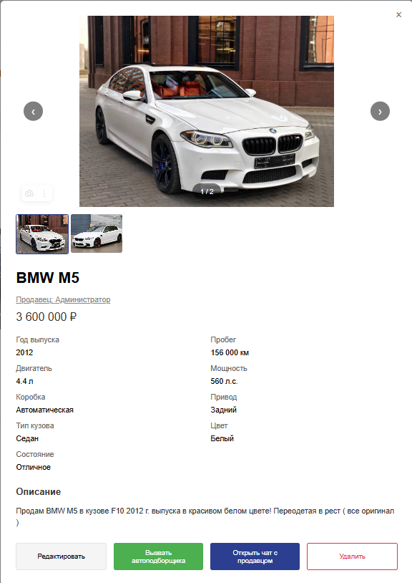
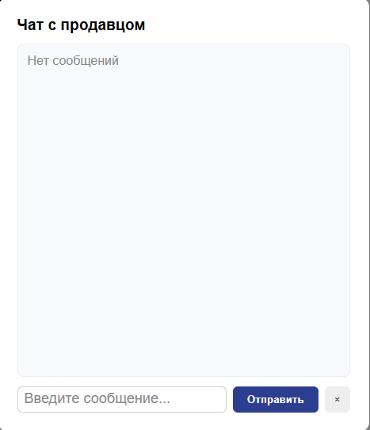
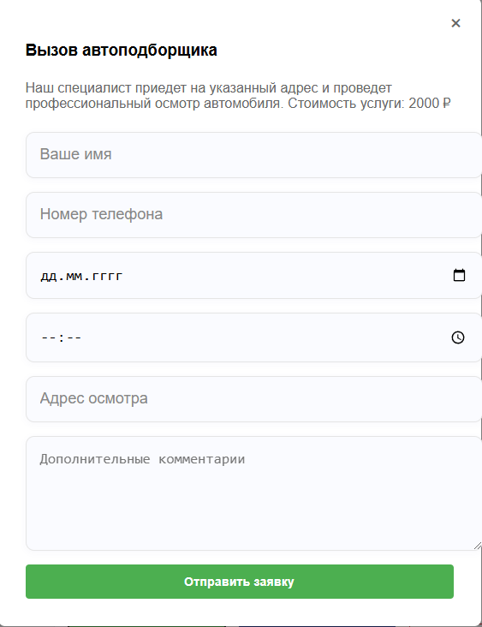
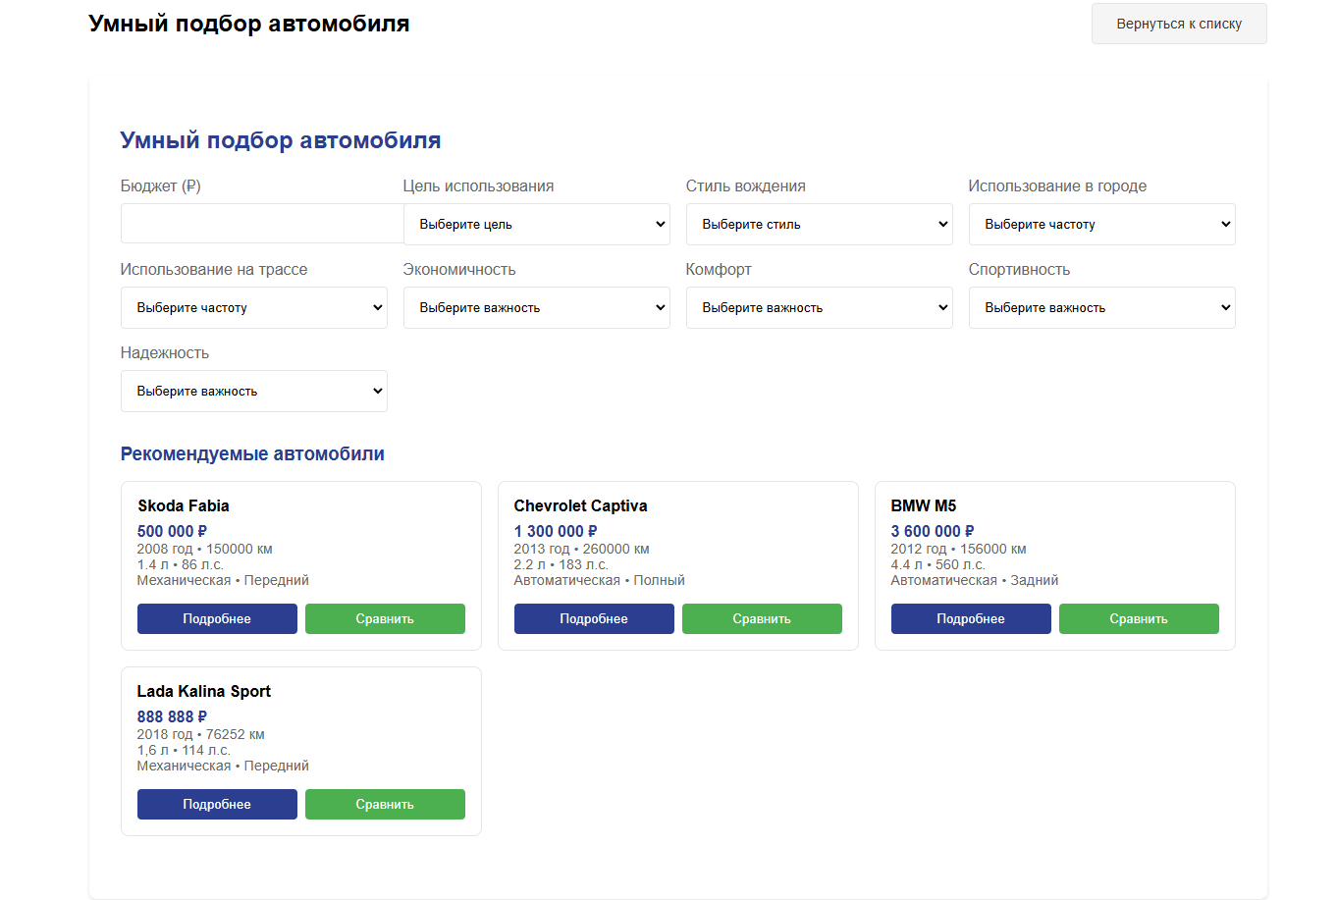
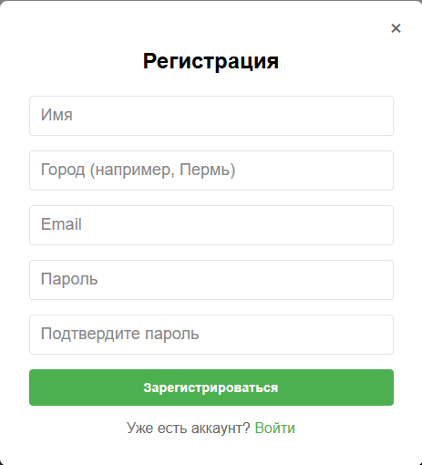
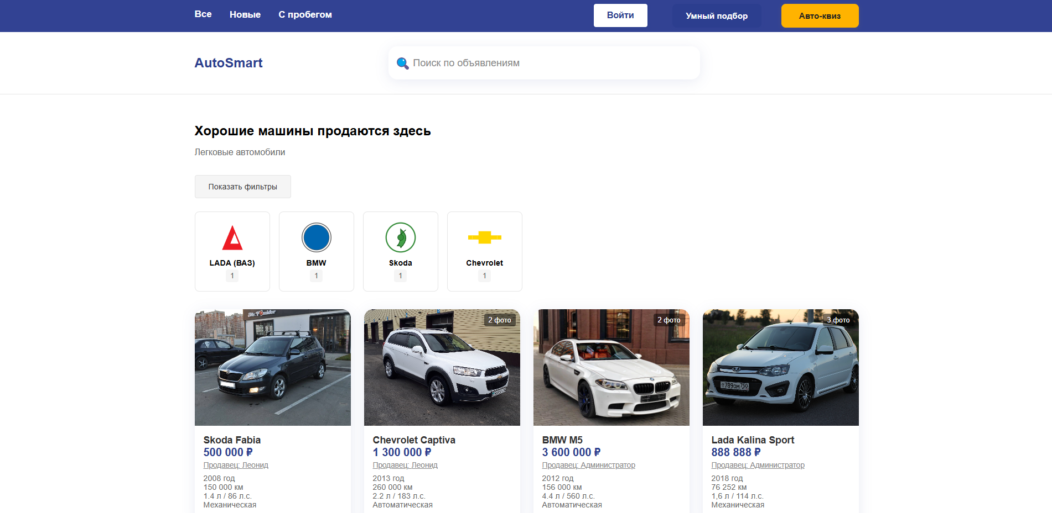
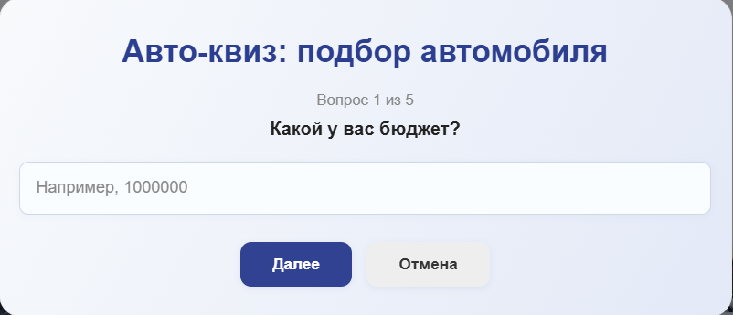
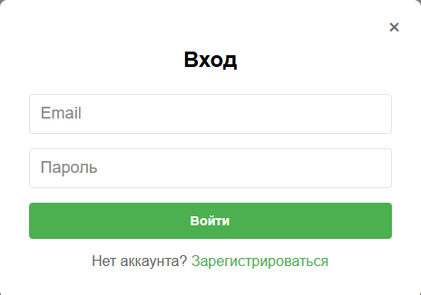
Проектирование ресурса

Slide 7

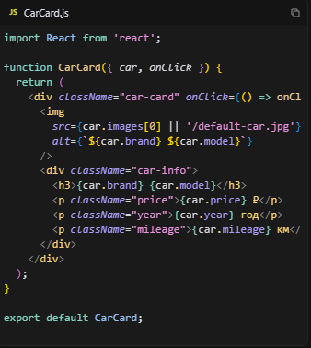
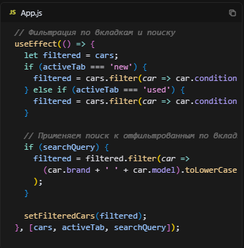

Разработка ресурса
компонент для отображения автомобиля
функция фильтрации автомобилей

Slide 8

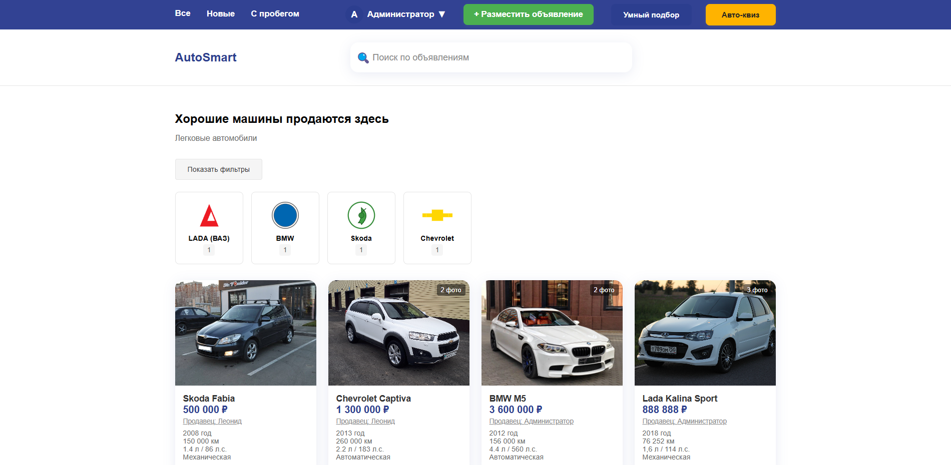
Демонстрация ресурса

Slide 9
Заключение
Цель была достигнута и все поставленные задачи выполнены

Slide 10
Спасибо за внимание!

Slide 11
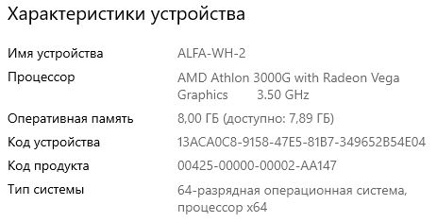
Рекомендуемые системные требования

Slide 12
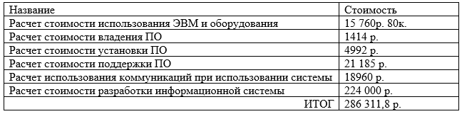
Оценка производственных затрат

